Slide 1

중고악기
제출일:2020/04/10
지
구민호 권영웅 민준홍 김정석

Slide 2
일정
1

Slide 3
(5주차 4.11~4.17)
구민호 | 권영웅 | 김정석 | 민준홍
백엔드 | 백엔드 | 프론트엔드 | 프론트엔드
5주차 (4.11~4.17) | 5주차 | 5주차 | 5주차
QnA게시판-마이페이지 공지사항게시판-글 작성,목록,수정,삭제 | 회원수정 회원탈퇴 아이디체크 비밀번호확인 구현 | 전체 디자인 구현 | 상품페이지 디자인 및 기능 구현

Slide 4
역할 분담
2

Slide 5
역할 분담
김정석 / 민준홍
디자인
퍼블리싱
서브페이지 설계
구현
구민호 / 권영웅
DB테이블 작성
Q&A, 공지사항
상품등록
후기
회원가입&로그인
마이 페이지

Slide 6
작업 내용
3

Slide 7
벡 앤드

Slide 8
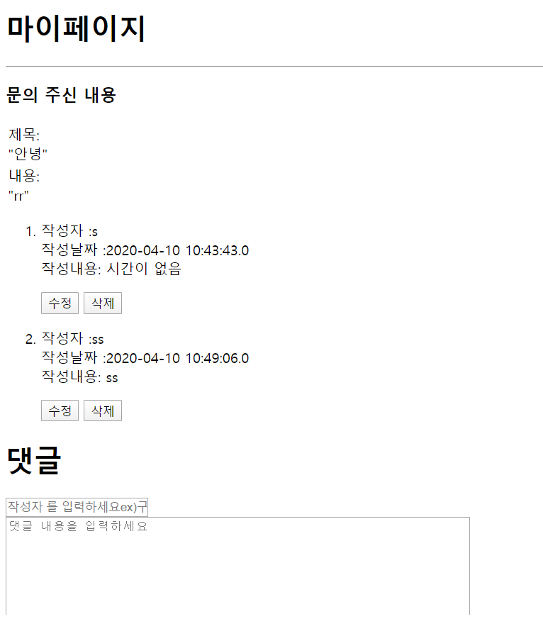

작업 내용 [QnA 게시판 설계-글 작성 확인후 마이페이지 연결]
글 작성 확인 후 ->
마이페이지로 감
->추후 로그인과 연동할 예정

Slide 9
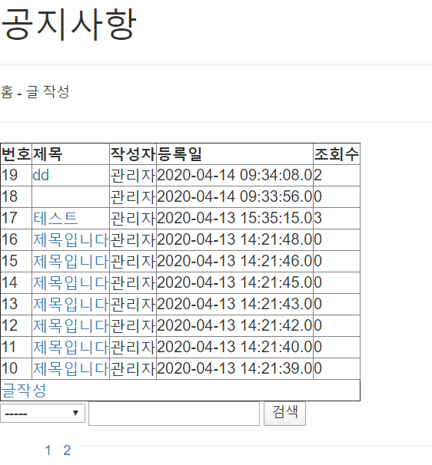
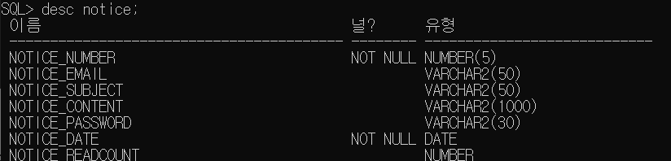
작업 내용 [테이블 작성, 게시판 설계]
공지사항 Part
공지사항 테스트용
테이블 구조 화면

Slide 10
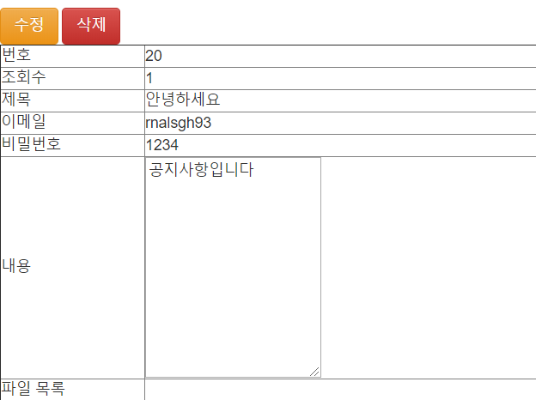
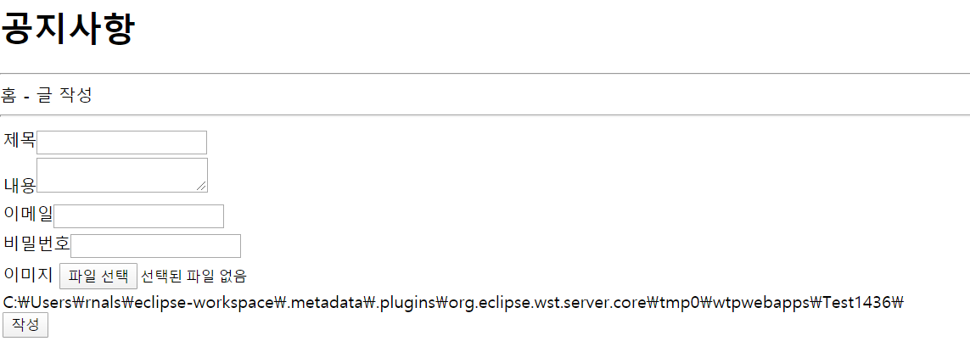
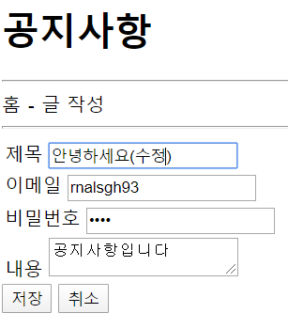
작업 내용 [공지사항게시판 설계-글 작성 후 목록]
글 작성후 세부화면
글 작성 ->
수정, 삭제버튼을 누르면 삭제도 된다.

Slide 11
프론트 앤드

Slide 12
프로젝트설계실습Ⅰ
감사합니다
Q&A

